Slide 1
ПШЕНИЦА

Slide 2
ПШЕНИЦА ( ПРЕПИШИ У СВЕСЦИ)
Пшеница је најпознатија житарица.
Сеје се у јесен или у пролеће.
Пшеница се жање у јулу.
Њено зрно се прерађује у млиновима. Млевењем зрна добијамо брашно, гриз и мекиње. Мекиње служи за исхрану стоке.

Slide 3
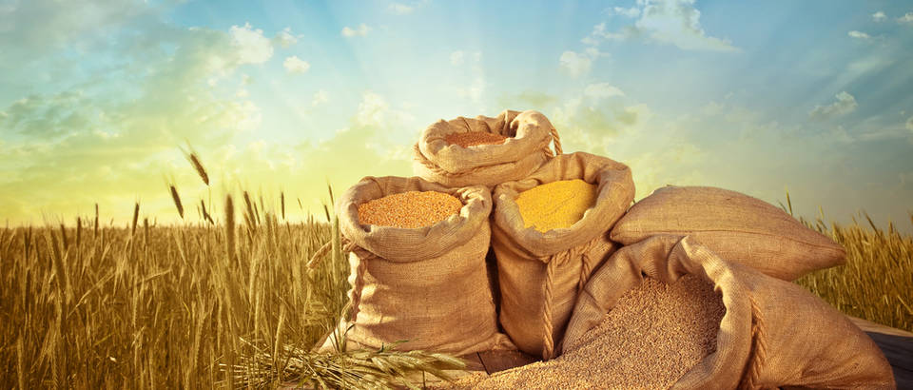
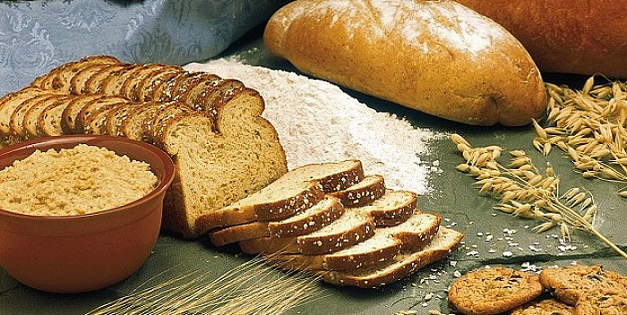

Slide 4
Одговори на питања...
Која је житарица најпознатија?
Где се прерађује зрно пшенице?
Шта добијамо млевењем зрна?

